Slide 1
Università degli Studi di Milano-Bicocca
Data Science Lab for Smart Cities
Equity in Cycling Mobility
A Data-Driven Analysis of BikeMi
and Cycling Infrastructure in Milan
Davide Fabio Loreti – 865309
Carlo Pegoraro – 865329
May 29, 2026

Slide 2
OVERVIEW
r = +0.716
79%
Domanda di
Ricerca
L'accesso alla mobilità ciclistica a Milano è equamente distribuito tra gli 88 NIL, o segue un gradiente socioeconomico?
Reddito ↔ densità BikeMi
(Pearson, p<0.001)
Accuratezza Decision Tree
(5-fold CV)
Dataset
325 stazioni BikeMi
4.154 segmenti corsie (332.8 km)
88 poligoni NIL
Dati IRPEF 2022 – DS2734
16
82.6%
NIL prioritari per
nuove stazioni BikeMi
Copertura pedonale media
(5 min a piedi)

Slide 3
SEZIONE 1
Problema, Letteratura
e Indicatori
Perché Milano? Equità nel trasporto, bike-sharing, qualità dell'infrastruttura e accessibilità isocrona.

Slide 4
PERCHÉ MILANO? — BikeMi, PUMS e Infrastruttura Ciclistica
🚲
BikeMi
“L'espansione dell'infrastruttura ciclistica non si traduce automaticamente in accesso equo per tutti i residenti urbani.”
Uno dei più grandi sistemi di bike-sharing d'Italia: 325 stazioni, oltre 4.700 docks, operativo dal 2008.
📋
PUMS 2018
Il Piano Urbano della Mobilità Sostenibile di Milano elenca equità, sicurezza e inclusione sociale tra i suoi obiettivi strategici espliciti.
I residenti a basso reddito dipendono di più dalla mobilità condivisa ma spesso vi accedono meno.
🛣️
Rete ciclabile
Le corsie ciclabili nelle aree periferiche tendono ad essere di qualità inferior: condivise con pedoni o veicoli.
332.8 km di corsie ciclabili distribuite su 88 NIL (Nuclei di Identità Locale): la distribuzione è uniforme?
I sistemi di bike-sharing soffrono di 'deserti di prima/ultima maglia' nelle zone periferiche.
Milano è un caso di studio ideale: il PUMS fissa obiettivi espliciti di equità, eppure la distribuzione reale delle risorse ciclistiche è fortemente polarizzata.

Slide 5
QUADRO TEORICO — Equità nel Trasporto & Letteratura
Equità ORIZZONTALE
Equità VERTICALE
Equità spaziale: le risorse di trasporto sono distribuite uniformemente su tutto il territorio? Ogni quartiere riceve una quota proporzionale di stazioni e infrastrutture?
Equità sociale: le popolazioni vulnerabili ricevono servizi adeguati, dato il loro maggiore bisogno di mobilità pubblica? Le risorse devono compensare i deficit preesistenti.
EVIDENZE DALLA LETTERATURA
Ogilvie & Goodman (2012)
Qian & Jaller (2020)
L'utilizzo del ciclismo dopo investimenti infrastrutturali ha beneficiato principalmente i gruppi ad alto reddito.
A Chicago l'accesso al bike-share è correlato positivamente con il reddito mediano del quartiere.
Ursaki & Aultman-Hall (2015)
Pucher & Buehler (2008)
Nelle città USA il bike-sharing serve in modo sproporzionato le popolazioni ad alto reddito.
La separazione fisica dal traffico motorizzato è il fattore predittivo più significativo dell'adozione ciclistica tra donne, anziani e ciclisti a basso reddito.
Bruzzone et al. (2023) distinguono equità orizzontale (distribuzione spaziale) e verticale (bisogno sociale). Schwanen (2023) aggiunge: esposizione al rischio, uso dello spazio pubblico, valutazione del tempo di viaggio.

Slide 6
LETTERATURA — Qualità Corsie, Isocrone & Indicatori
A
Qualità dell'Infrastruttura Ciclistica
B
Accessibilità Isocrona (Páez et al., 2012)
C
Indicatori e Implicazioni del Reddito
Non tutte le corsie sono equivalenti. Pucher & Buehler (2008) dimostrano che la separazione fisica dal traffico è il predittore più forte dell'adozione ciclistica. A Milano il 21.1% delle corsie è condiviso con i veicoli (promiscuo veicoli): una categoria che offre scarsi benefici di sicurezza.
Le aree periferiche a basso reddito tendono ad avere corsie di qualità inferiore, aggravando le disuguaglianze di sicurezza.
Le isocrone pedonali misurano l'area raggiungibile entro un tempo fisso di cammino dalla stazione più vicina. Questo metodo è più realistico dei buffer euclidei perché dipende dalla topologia reale della rete stradale.
In questo studio: isocrone a 5 minuti a piedi (v = 5 km/h) per tutte le 325 stazioni BikeMi, calcolate con OSMnx.
Il reddito IRPEF (dichiarato) sottostima i redditi alti (redditi da capitale, ottimizzazione fiscale) e può sovrastimare la vulnerabilità economica dei NIL con attività informali.
Se l'espansione di BikeMi e le corsie ciclabili favoriscono sistematicamente le aree ricche, il sussidio pubblico implicito matura in modo sproporzionato per i residenti più abbienti: un meccanismo redistributivo regressivo.
Il modello Decision Tree usa il reddito come variabile per identificare NIL prioritari — scelta giustificata dal principio di equità verticale (Litman, 2021) e dai mandati espliciti del PUMS di Milano.

Slide 7
METODOLOGIA & 5 INDICATORI CHIAVE
01
Densità Stazioni BikeMi
Stazioni/km² — intensità dell'offerta di bike-sharing per unità di area
02
Densità Corsie Ciclabili
km/km² — intensità dell'infrastruttura ciclistica per unità di area
03
Copertura Isocrona Pedonale
% area NIL raggiungibile entro 5 min a piedi dalla stazione più vicina (rete OSMnx)
04
Indice Qualità Corsie
% corsie classificate come ciclabile sede propria (fisicamente separate dal traffico)
05
Reddito Medio IRPEF
€/contribuente per NIL — Comune di Milano, dataset DS2734, anno d'imposta 2022

Slide 8
SEZIONE 2
Data Analytics &
Policy Suggestions
Analisi spaziale, temporale, isocrone, qualità corsie, equity analysis e Decision Tree.

Slide 9
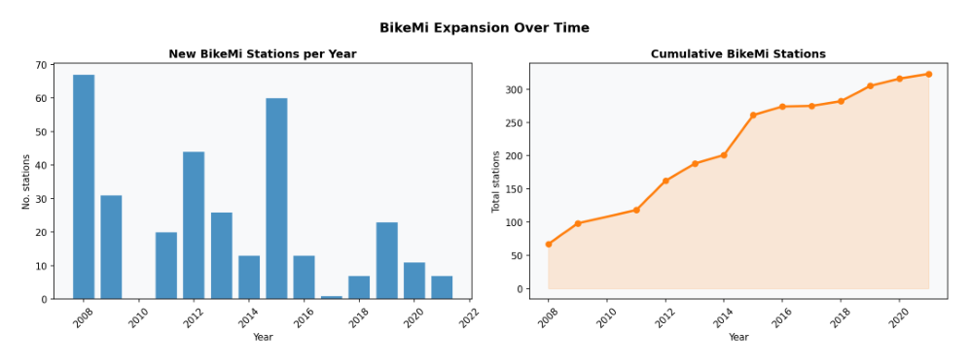
ANALISI TEMPORALE — Espansione BikeMi (2008–2021)
Lancio rapido: 67 stazioni nel 2008, picco di 60 nuove aperture nel 2015. Dopo il 2016 la crescita rallenta significativamente — fase di consolidamento piuttosto che espansione equa verso la periferia. La crescita cumulativa a livello cittadino (r = 0.951 con corsie) non rivela se l'espansione sia stata spazialmente equa.

Slide 10
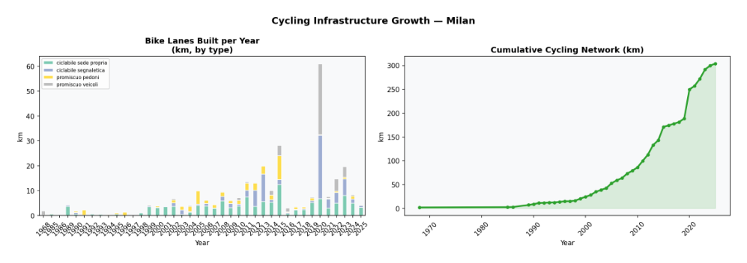
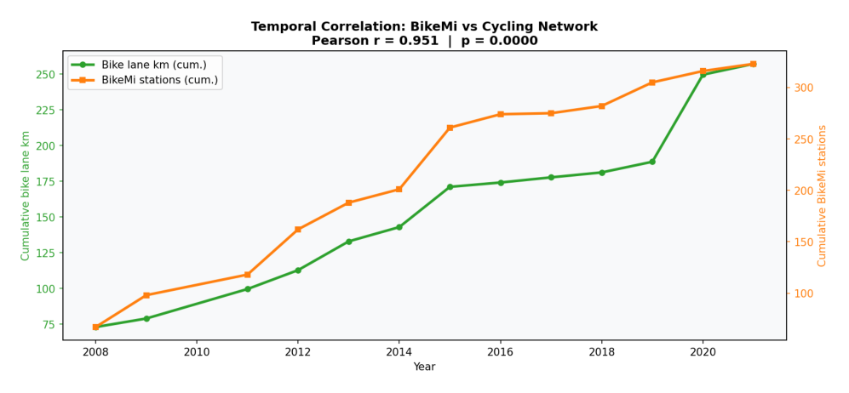
ANALISI TEMPORALE — Crescita Infrastruttura & Coordinamento
Crescita corsie ciclabili per anno e tipologia — grande accelerazione nel 2020 con Strade Aperte (programma emergenza COVID-19)
r = 0.951 (p < 0.0001): BikeMi e corsie si espandono in tandem. Tuttavia il coordinamento aggregato non implica equità spaziale tra quartieri a diverso reddito.

Slide 11
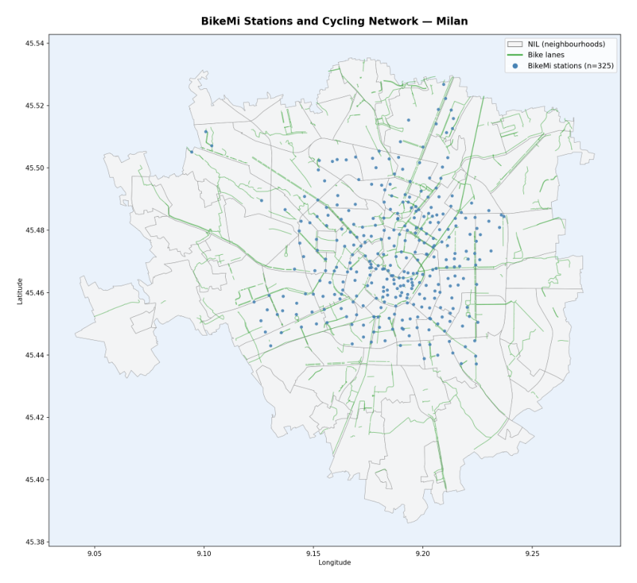
DISTRIBUZIONE SPAZIALE — Stazioni BikeMi & Rete Ciclabile
Chiaro gradiente centro-periferia: stazioni e corsie si concentrano nei quartieri centrali e del primo anello. Le periferie risultano quasi prive di entrambi.

Slide 12
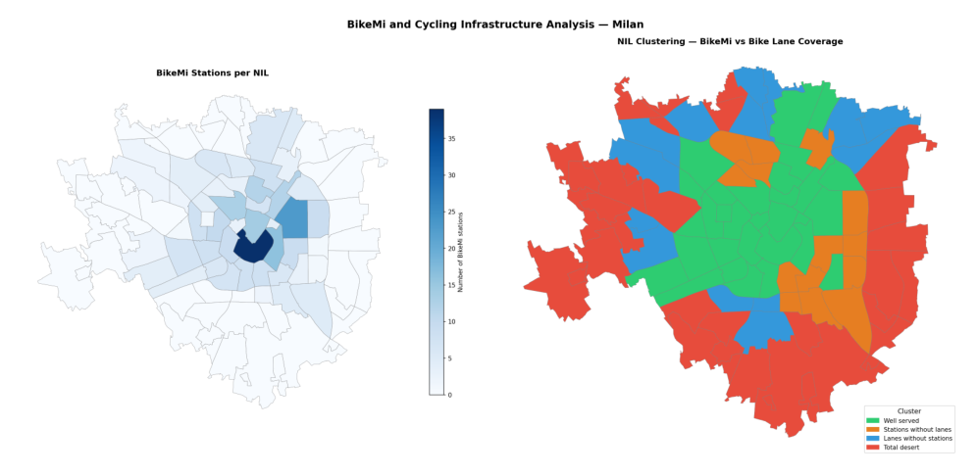
CLUSTERING NIL — BikeMi vs Densità Corsie
Ben Servito
30 NIL
Deserto Totale
30 NIL
Stazioni, no corsie
14 NIL
Corsie, no stazioni
14 NIL
La simmetria tra 'Ben Servito' e 'Deserto Totale' (30 NIL ciascuno) conferma una distribuzione fortemente polarizzata. DUOMO (16.7 st/km²) vs RONCHETTO DELLE RANE (0 stazioni).

Slide 13
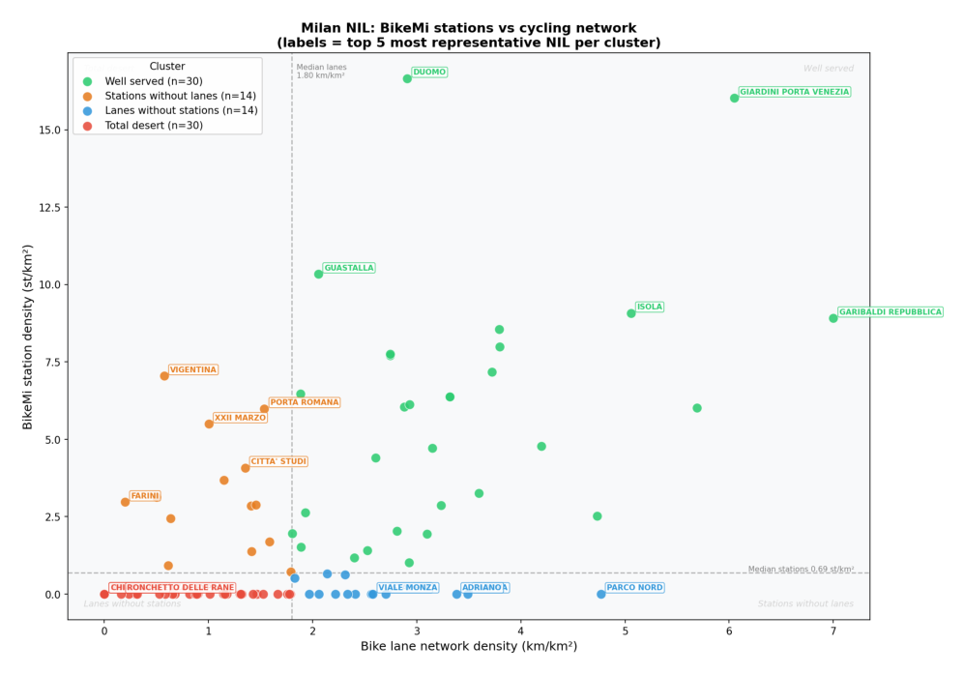
CLUSTERING NIL — Densità Stazioni vs Densità Corsie
DUOMO e GARIBALDI REPUBBLICA: outlier estremi nel cluster 'Ben Servito'. RONCHETTO DELLE RANE e VIALE MONZA: ancorate in 'Deserto Totale' (quadrante in basso a sinistra).

Slide 14
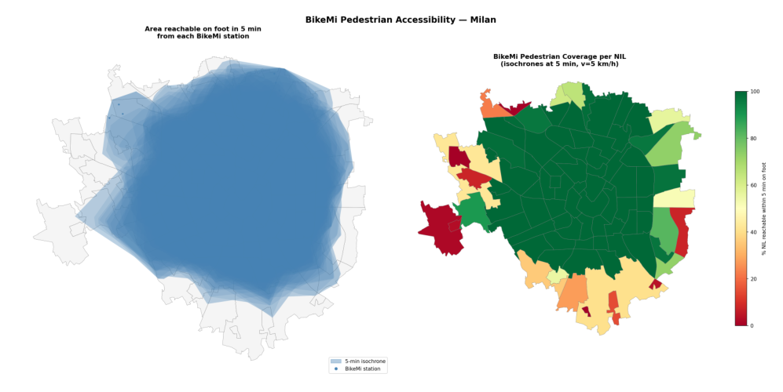
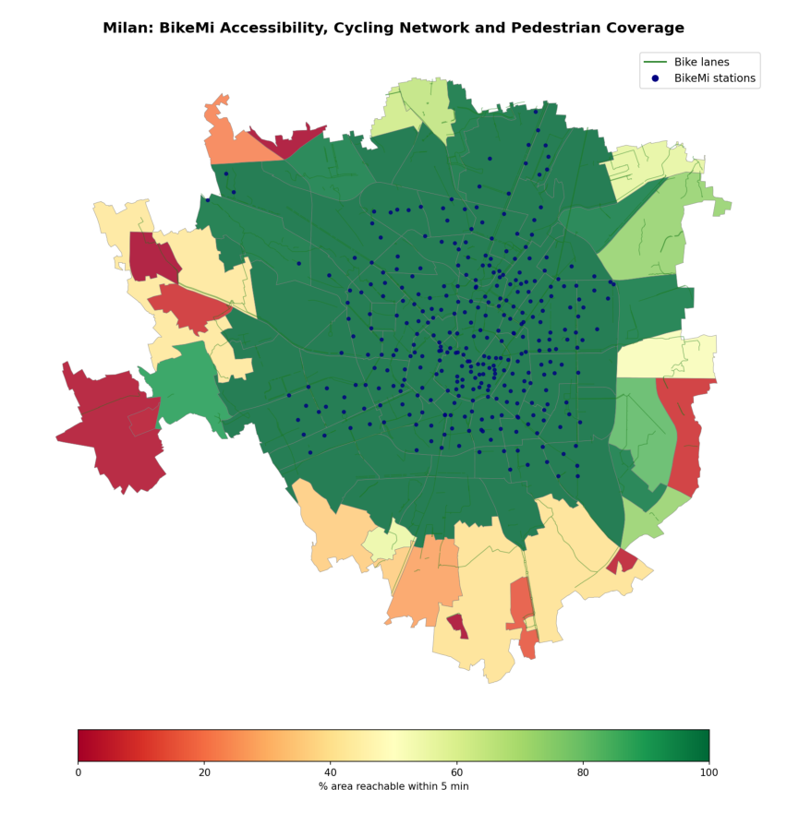
ACCESSIBILITÀ PEDONALE — Analisi Isocrona (5 min a piedi)
Copertura media: 82.6%
8 NIL con copertura < 10%:
67 NIL sopra il 75%
FIGINO (0%), CHIARAVALLE (0%), RONCHETTO DELLE RANE (0%), SACCO (0.3%), PARCO AGRICOLO SUD (1.9%), MUGGIANO (2.9%), QUINTO ROMANO (6.8%), PARCO MONLUE-PONTE LAMBRO (7.5%)
8 NIL sotto il 10%
La media nasconde disparità estreme.

Slide 15
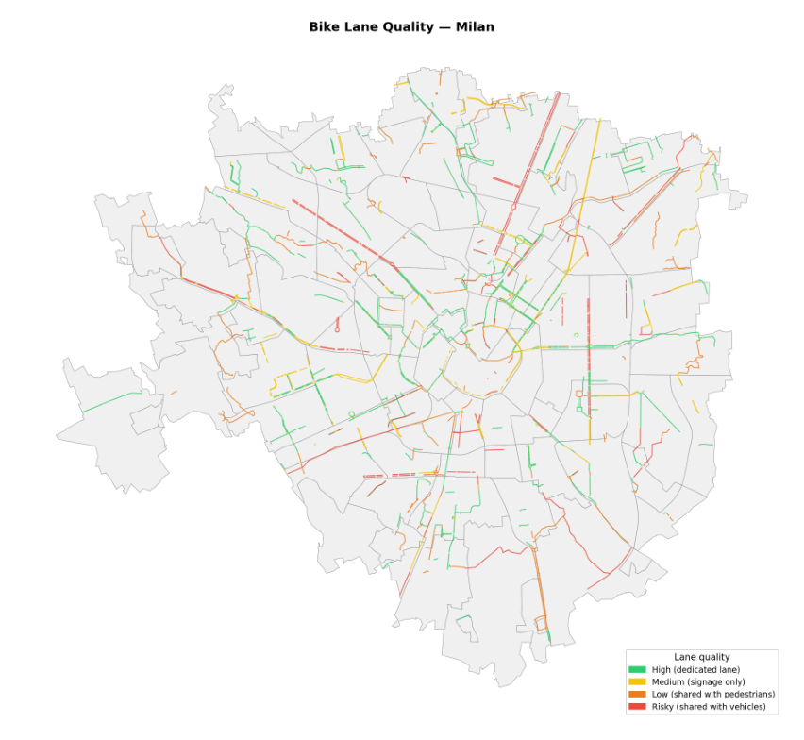
QUALITÀ CORSIE CICLABILI — Distribuzione Spaziale
High quality (green): 36.6%
Medium quality (yellow): 23.8%
Low quality (orange): 18.6%
Risky (red): 21.1%
Solo 21 NIL hanno più del 50% delle piste classificate come High quality

Slide 16
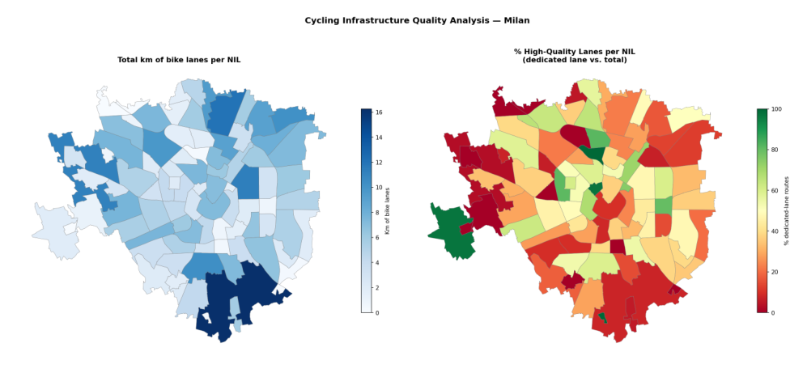
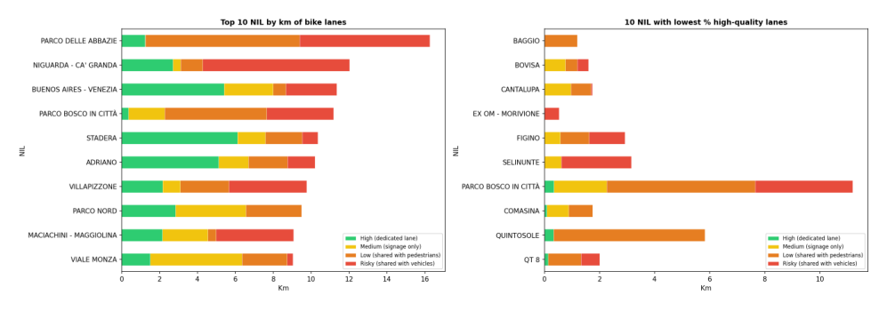
QUALITÀ CORSIE — Distribuzione per NIL & Ranking
Pattern controintuitivo: i NIL centrali hanno più km totali ma la % più bassa di corsie dedicate. Solo 26 NIL superano il 50% di corsie ad alta qualità. I 10 NIL peggiori sono tutti periferici e a basso reddito.

Slide 17
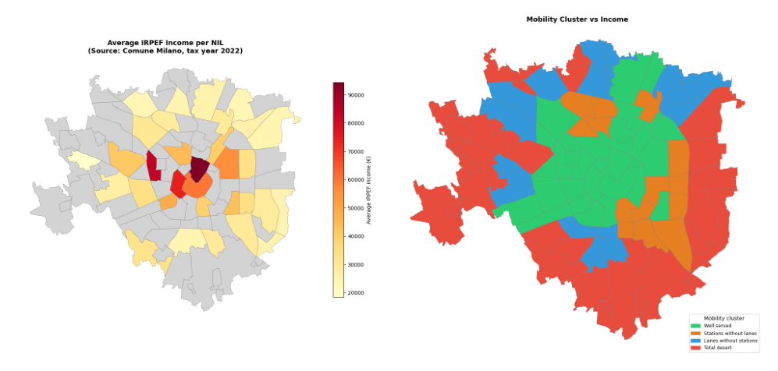
EQUITÀ SOCIOECONOMICA — Distribuzione del Reddito per NIL
Reddito più alto: BRERA (€94.369), DE ANGELI-MONTE ROSA (€83.768), MAGENTA-S.VITTORE (€74.232) | Reddito più basso: QUINTO ROMANO (€18.509), QUARTO OGGIARO (€23.602)

Slide 18
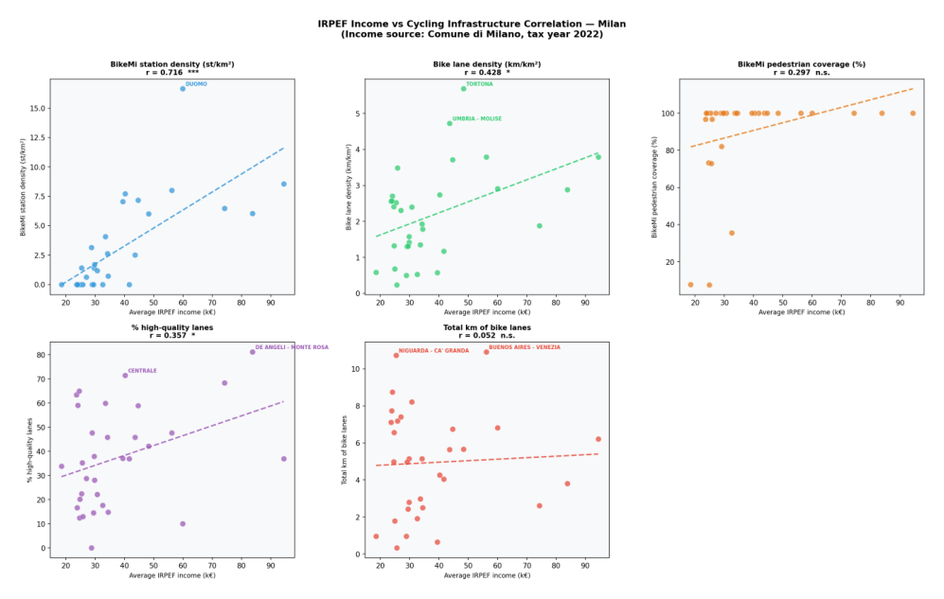
RISULTATI CORRELAZIONE — Reddito vs Indicatori di Accessibilità
Indicatore | Pearson r | p-value | Significatività
Densità stazioni BikeMi (st/km²) | +0.716 | <0.001 | ***
Densità corsie ciclabili (km/km²) | +0.428 | 0.015 | *
Copertura pedonale (%) | +0.302 | 0.093 | n.s.
% corsie alta qualità | +0.357 | 0.045 | *
Km totali corsie | +0.052 | 0.778 | n.s.

Slide 19
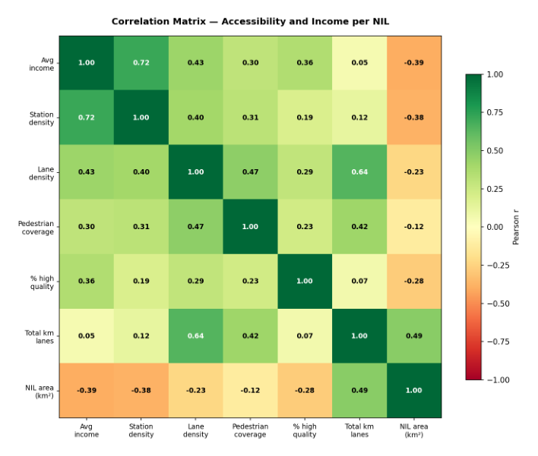
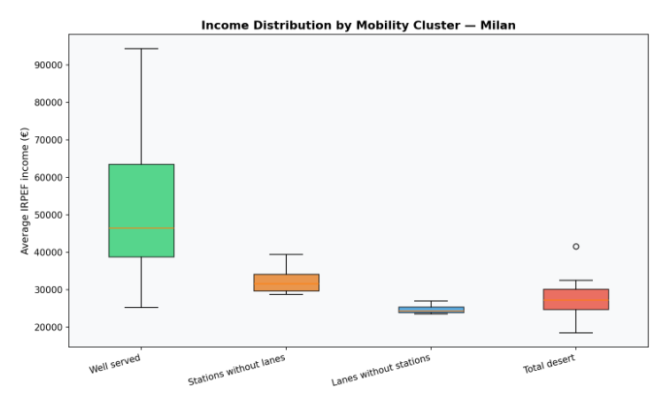
MATRICE DI CORRELAZIONE & REDDITO PER CLUSTER
Il gap di reddito tra cluster 'Ben Servito' e 'Deserto Totale' è di circa €20.000/anno per contribuente. Il cluster 'Corsie, no stazioni' ha il reddito mediano più basso (≈€24.000): il più omogeneo e vulnerabile.

Slide 20
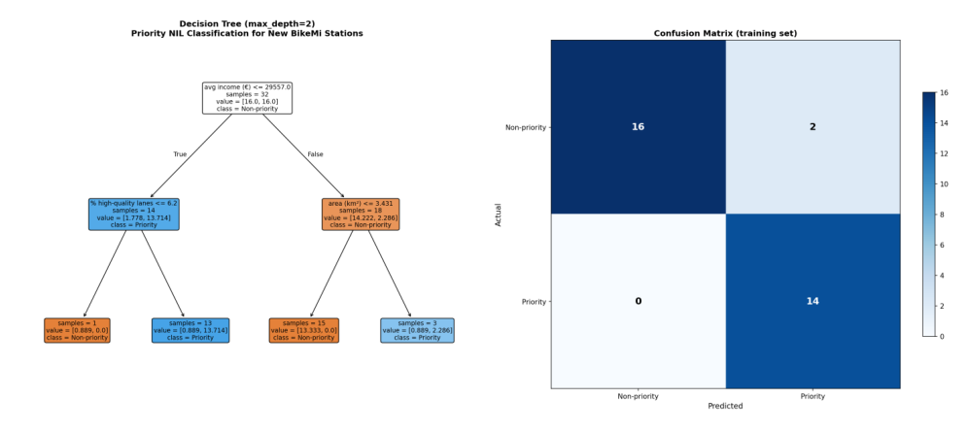
MODELLO DI CLASSIFICAZIONE — Decision Tree per NIL Prioritari
Accuratezza CV: 79.0% ± 14.2% (5-fold, profondità=2) — ampiamente sopra la baseline casuale del 50%
Regola 1: SE reddito ≤ €29.557 E corsie alta qualità > 6.2% → PRIORITARIO Regola 2: SE reddito > €29.557 E area NIL > 3.43 km² → PRIORITARIO

Slide 21
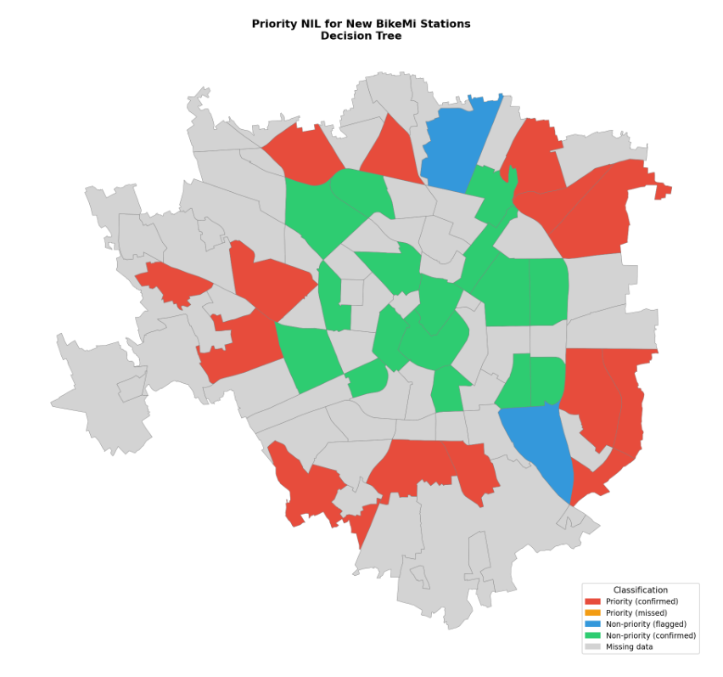
NIL PRIORITARI PER NUOVE STAZIONI BIKEMI — Output Decision Tree
16 NIL Prioritari:
Parco Lambro-Cimiano
S. Siro
Quarto Oggiaro
Affori
Padova
Triulzo Superiore
Parco Monlue-Ponte Lambro
Niguarda-Ca' Granda
Stadera
Lodi-Corvetto
Quinto Romano
Mecenate
Ripamonti
Viale Monza
Forze Armate
Parco dei Navigli
I 16 NIL prioritari si concentrano nella periferia nord, ovest e sud di Milano. 0 falsi positivi nel training set — il modello non classifica erroneamente aree già ben servite come prioritarie.

Slide 22
RACCOMANDAZIONI POLITICHE
01
Espandere BikeMi nei 16 NIL prioritari identificati
Minimo 3 stazioni per NIL su corsie ciclabili esistenti. Massima urgenza: Quarto Oggiaro (€23.602), Quinto Romano (€18.509), Viale Monza (€23.820).
02
Migliorare la qualità dell'infrastruttura ciclistica periferica
Sostituire le corsie promiscuo veicoli (21.1% della rete) e promiscuo pedoni con infrastruttura fisicamente separata nei 10 NIL con qualità più bassa.
03
Introdurre prezzi BikeMi aggiustati per equità
Abbonamenti annuali income-adjusted per i residenti dei NIL a basso reddito, sul modello di Chicago 'Divvy for Everyone' e del programma ridotto di NYC.
04
Istituire un framework di monitoraggio dell'equità ciclistica
Istituzionalizzare i 5 indicatori come dashboard annuale. Aggiornare il Decision Tree ogni anno per tracciare se il gap di equità si stia riducendo.

Slide 23
CONCLUSIONI
La densità di stazioni BikeMi è fortemente correlata con il reddito del quartiere (r = +0.716, p < 0.001) — i NIL più ricchi sono sistematicamente meglio serviti.
I km totali di corsie NON mostrano gradiente di reddito (r = +0.052) — la città investe su tutto il territorio, ma qualità e posizionamento BikeMi favoriscono le aree abbienti.
8 NIL hanno copertura pedonale BikeMi quasi nulla (<10%), tutti periferici e a basso reddito — un deserto di mobilità sostenibile.
Il Decision Tree (79% accuratezza CV) identifica 16 NIL prioritari per investimento mirato: regole interpretabili direttamente dai policymakers.
Risultati coerenti con la letteratura internazionale e con uno studio parallelo sull'accessibilità milanese (r = +0.718), rafforzando la validità dei findings.

